Slide 1


МІНІСТЕРСТВО ОСВІТИ ТА НАУКИ УКРАЇНИ
ДОНБАСЬКА ДЕРЖАВНА МАШИНОБУДІВНА АКАДЕМІЯ
ДЕМОНСТРАЦІЙНИЙ МАТЕРІАЛ
до дипломної роботи
магістра спеціальності
8.03050401 Економіка підприємства
НЕДАШКОВСЬКОЇ ЯНИ АНАТОЛIЇВНИ
УДОСКОНАЛЕННЯ МЕТОДIВ ОЦIНКИ ЕФЕКТИВНОСТI ВИКОРИСТАННЯ ТРУДОВИХ РЕСУРСIВ В УМОВАХ ПАТ «НКМЗ» НА ОСНОВI ДОСЛIДЖЕННЯ ХАРАКТЕРИСТИК ПЕРСОНАЛУ
Науковий керівник:
Касьянюк С.В.
к.т.н., доцент

Slide 2
Постановка проблемы: На результаты производственно-хозяйственной деятельности организации, выполнение бизнес-плана, динамику выполнения плана производства оказывает влияние степень использования трудовых ресурсов. Кроме того, интенсификация общественного производства, повышение его экономической эффективности и качества продукции предполагают максимальное развитие хозяйственной инициативы трудовых коллективов предприятий.
Целью магистерской работы является анализ усовершенствование методов оценки эффективности использования трудовых ресурсов в условиях ПАО «НКМЗ» на основе исследования характеристик персонала.
Объектом исследования является механосборочный цех №1 ПАО «НКМЗ».
Предметом исследования является совокупность методов и средств оценки трудовых ресурсов механического цеха №1 ПАО «НКМЗ»
При решении поставленных в дипломной работе задач применялись методы и приемы экономического и статистического анализа, математического моделирования, системного и структурного анализа.

Slide 3
Реализация цели исследования предусматривает необходимость решения ряда задач, главными из которых являются:
изучение теоретических основ анализа трудовых ресурсов;
проведение анализа технико-экономических показателей работы предприятия;
усовершенствовать качественные характеристики использования трудового потенциала предприятия;
определение основных проблем предприятия в вопросе эффективности использования трудового потенциала;
предложение мероприятий по решению данных проблем на предприятии.

Slide 4
Таблица 1
Анализ численности персонала по категориям
Показатель | План | Факт |  | Отклонения отчетных данных
 |  | Отчет. год | Предыд. год | От плана |  | От предыд.года
 |  |  |  | Количество | % | Количество | %
Весь персонал | 130 | 128 | 122 | -2 | -1.5 | +6 | +4.9
В том числе: Рабочих | 103 | 99 | 95 | -4 | -3.88 | +4 | +4.2
Производствен-ные рабочие | 71 | 65 | 61 | -6 | -8.45 | +4 | +6.56
Вспомогательных рабочих | 32 | 34 | 34 | +2 | +6.25 | - | -
Руководителей, специалистов | 26 | 28 | 26 | +2 | +7.69 | +2 | +7.69
служащих | 1 | 1 | 1 | - | - | - | -
Рис. 1. Динамика численности по категориям персонала механического цеха №1 за 2013- 2014 г.г.

Slide 5
Таблица 2
Технико-экономические показатели механичсекого цеха №1
№ | Наименование показателя | Ед.измерения | 2012 | 2013 | 2014
1 | Объем выпуска продукции за год | грн | 16798341,7 | 18799648,56 | 19532851,2
2 | Среднечасовая выработка на одного работника | грн/чел | 97,52 | 93,5 | 87,4
3 | Среднедневная выработка одного работника | грн/чел | 738 | 713 | 678
4 | Среднемесячная зарплата одного трудящегося | Грн | 4390,18 | 4185,13 | 4147,5
5 | Cреднегодовая выработка одного работника | грн | 151336,41 | 154095,48 | 152600,4
6 | Среднесписочная численность промышленно-производственного персонала | Чел | 111 | 122 | 128
7 | в т. ч. рабочих - вспомогательных -производственных | чел чел чел | 84 30 54 | 95 34 61 | 99 34 65

Slide 6
Таблица 3
Исходные и расчетные данные производительности труда работников механического цеха №1 за 2004-2014 гг.
Год | Объем произведенной продукции. тыс.грн. | Среднесписочная численность работников, чел. | Среднегодовая выработка, тыс.грн./чел.
2004 | 11398 | 135 | 84,42963
2005 | 12641 | 133 | 95,04511
2006 | 13872 | 130 | 106,7077
2007 | 14402 | 130 | 110,7846
2008 | 16982 | 130 | 130,6308
2009 | 17500 | 129 | 135,6589
2010 | 16651 | 120 | 138,7583
2011 | 17850 | 115 | 155,2174
2012 | 16798 | 111 | 151,3333
2013 | 18463 | 122 | 151,3361
2014 | 19532 | 128 | 152,5938

Slide 7
Таблица 4
Исходная информация оценки модели регрессии
Годы | Среднегодовая выработка Тыс.грн./чел., хi | Объем произведенной продукции, тыс.грн., уi
2004 | 84,42963 | 11398
2005 | 95,04511 | 12641
2006 | 106,7077 | 13872
2007 | 110,7846 | 14402
2008 | 130,6308 | 16982
2009 | 135,6589 | 17500
2010 | 138,7583 | 16651
2011 | 155,2174 | 17850
2012 | 151,3333 | 16798
2013 | 151,3361 | 18463
2014 | 152,5938 | 19532

Slide 8
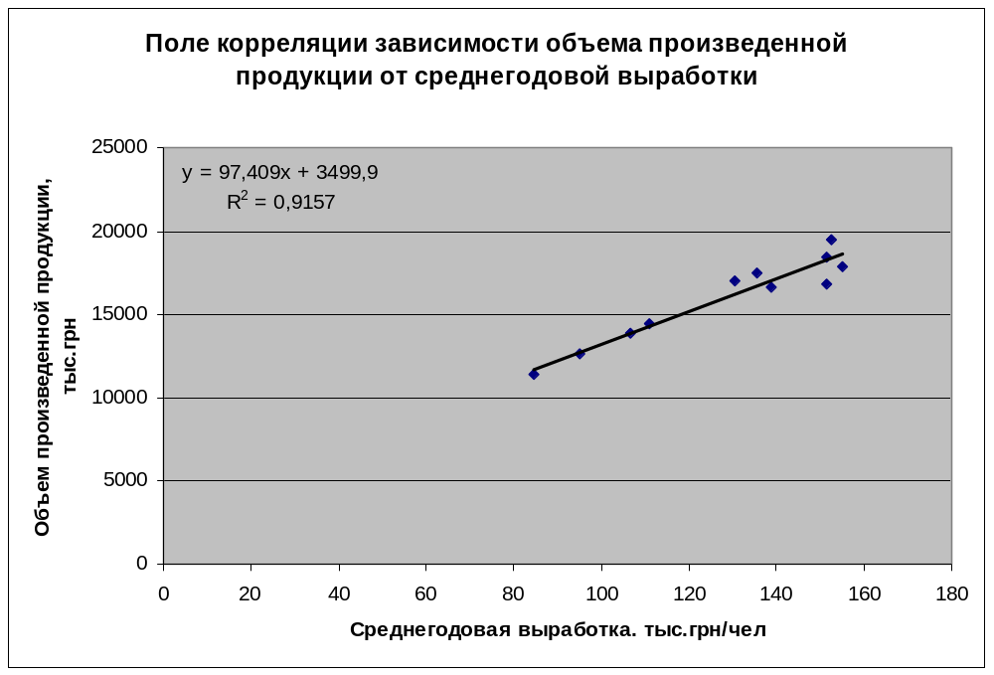
Рис. 1. Поле корреляции зависимости объема произведенной продукции от среднегодовой выработки

Slide 9
Таблица 5
Анализ математической зависимости
 | Коэффици-енты | Стандарт-ная ошибка | t-статис-тика | P-Значе-ние | Нижние 95% | Верхние 95%
Y-пересе-чение | 3499,914664 | 1287,0295 | 2,7193 | 0,02363 | 588,452 | 6411,37
Перемен-ная X 1 | 97,40910907 | 9,8519870 | 9,887 | 3,93E-06 | 75,122 | 119,695
Таблица 6
Регрессионная статистика
Множественный R | 0,956920601
R-квадрат | 0,915697037
Нормированный R-квадрат | 0,906330042
Стандартная ошибка | 784,9674294
Наблюдения | 11
Таблица 7
Дисперсионный анализ
 | df | SS | MS | F | Значимость F
Регрессия | 1 | 60235810,12 | 60235810,12 | 97,75781402 | 3,93208E-06
Остаток | 9 | 5545564,787 | 616173,8652
Итого | 10 | 65781374,91

Slide 10
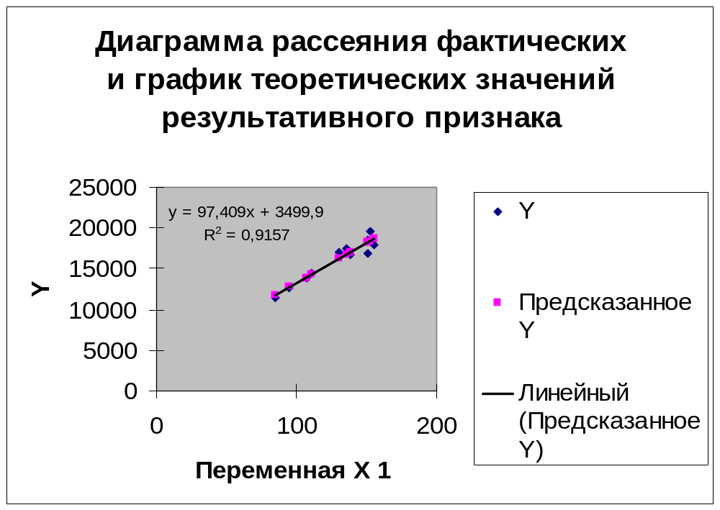
Рис. 2. Диаграмма рассеяния фактических и график теоретических значений результативного признака

Slide 11
Таблица 8
Исходная информация для построения уравнения тренда
зависимости производительности труда работников механического цеха
№1 от показателей времени
Символ времени, t | Производительность труда, тыс.грн/чел., y_{t} | Символ времени, t | Производительность труда, тыс.грн/чел., y_{t}
1 | 84,42963 | 7 | 138,7583
2 | 95,04511 | 8 | 155,2174
3 | 106,7077 | 9 | 151,3333
4 | 110,7846 | 10 | 151,3361
5 | 130,6308 | 11 | 152,5938
6 | 135,6589 | - | -
Таблица 9
Характеристика функций зависимости производительности труда
работников механического цеха №1 от показателей времени за 2004-2014 гг.
Функция | Уравнение тренда | Коэффициент детерминации R²
Линейная | y = 7,2441x+84,944 | 0.9093
Логарифмическая |  | 0.942
Степенная |  | 0.9622
Полиномиальная |  | 0,9757
Экспоненциальная |  | 0.8861

Slide 12
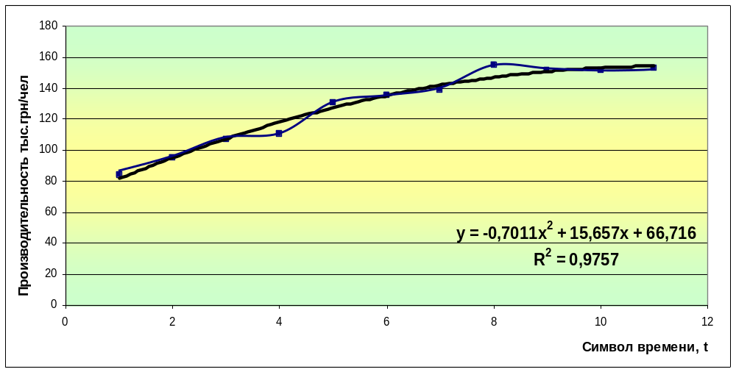
Рис. 3. Полиномиальная функция зависимости производительности труда от показателей времени

Slide 13
Таблица 10
Расчет показателя колеблемости ряда динамики производительности труда работников механического цеха №1 за 2004-2014 гг.
Годы | t | y_{t} | y_{t} | (y_{t}-y_{t} )²
2004 | 1 | 84,42963 | 81,6719 | 7,605
2005 | 2 | 95,04511 | 95,2256 | 0,0326
2006 | 3 | 106,7077 | 107,3771 | 0,448
2007 | 4 | 110,7846 | 118,1264 | 53,902
2008 | 5 | 130,6308 | 127,4735 | 9,969
2009 | 6 | 135,6589 | 135,4184 | 0,0578
2010 | 7 | 138,7583 | 141,9611 | 10,258
2011 | 8 | 155,2174 | 147,1016 | 65,866
2012 | 9 | 151,3333 | 150,8399 | 0,2434
2013 | 10 | 151,3361 | 153,176 | 3,3852
2014 | 11 | 152,5938 | 154,1099 | 2,2986
Итого | - | 1412,496 | 1412,4814 | 154,0656

Slide 14
Мероприятия по оптимизации производительности труда:
- ввод в действие новой технологической линии по производству прокатного оборудования;
- осуществление модернизации системы слежения за сварочным процессом;
- модернизация системы подачи флюса на станах сварки
- реконструкция переукладчиков на участках предварительного и сложного ремонта труб;
- модернизация экскаваторов;
-повышение качества продукции.

Slide 15
